Slide 1
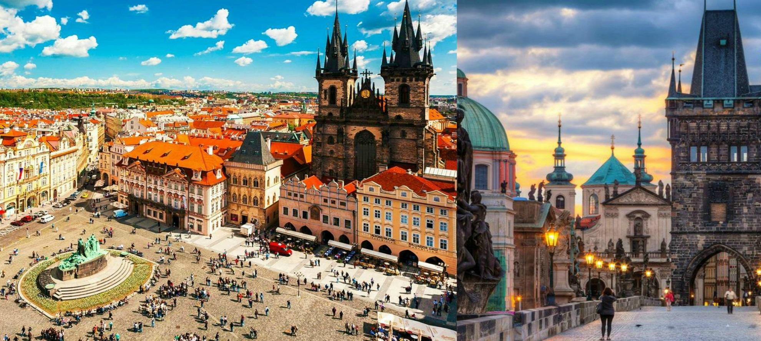
Макет заголовка
LBCC Investment Czech Republic

Slide 2
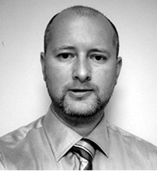
Основатель компании LBCC
Основателем компании является банкир, финансист, экономист Ян Мелихар.
Генеральный директор LONDON INVESTMENT BUSINESS CARE & CONSULTING LTD
Имеет многолетний опыт работы в банковской сфере в Чешской Республике и Великобритании.
На данный момент активно развивает экономическую деятельность на международном рынке.
Является спонсором Дома Молодежи в Праге и Геронтологического центра.

Slide 3
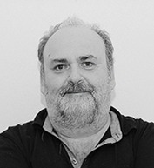
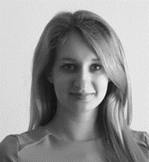
Профессиональная команда:
Исполнительный директор LBCC Investment Czech Republic, s.r.o.
Экономическое образование, опыт управления проектами и финансами
Опыт работы с акциями, форекс, товарами
Математическое и статистическое образование, опыт в области алгоритмической торговли, финансовые контакты и банковское дело
Rudolf Lněnička
Руководитель офиса LBCC Investment
Опыт в маркетинге, управлении проектами
Опыт международной торговли и проектов
Контакты в международной торговле
Karina Sajenkova
Управляющий строительными проектами RavekoSTAV
Более 250 реализованных успешных строительных проектов
Многолетний опыт работы в области строительства на международном рынке
Ladislav Macháček
Магистр юридических наук
Ведущий специалист по работе со студентами
Elena Tokareva
Представитель LBCC Investment на территории РФ
Директор LBCC Solution
Управление операционными проектами
Elena Maslyuk

Slide 4
Деятельность компании
Управляющая компания «LBCC Investment» находится в Праге. Это международная компания, работающая с Великобританией, Россией, Японией, США, Украиной.
Международный холдинг «LBCC Investment» развивает различные направления: медицина, строительство, финансовая деятельность, образование, туризм.

Slide 5
Образование
Туризм
Финансовая деятельность
Строительство
Медицина

Slide 6
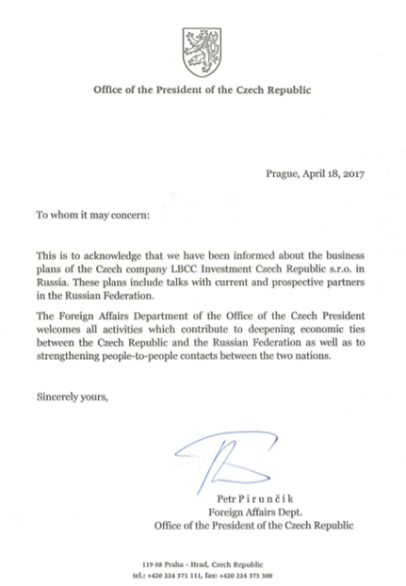
Международное сотрудничество между Чешской Республикой и РФ
Наша компания оказывает главную поддержку сотрудничеству с РФ из президентского офиса Чешской Республики.

Slide 7
IT направление в России
Открыта компания «LBCC Solution» в Нижнем Новгороде,
которая занимается разработками в сфере IT – технологий, созданием программного обеспечения для иностранных компаний

Slide 8
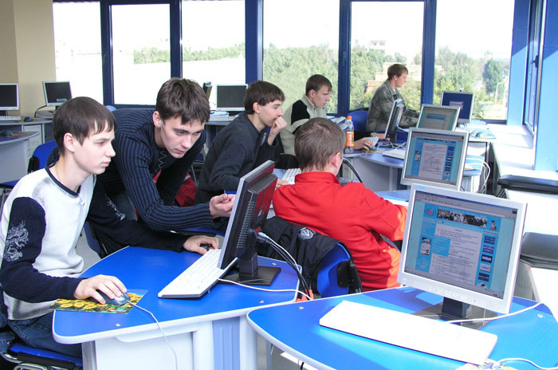
Работа в «LBCC Solution»
Сотрудничество с крупными европейскими IT-компаниями, такими как AVAST, LIST, Jablotron, Zoner Photo Studio и др.
Сотрудничество в проекте по совершенствованию и развитию системы электронного обучения (более 20 лет опыта), в который войдут элементы искусственного интеллекта.

Slide 9
Работа в «LBCC Solution»
Сотрудничество по разработке алгоритма искусственного интеллекта и его применению на практике + отдельные индивидуальные проекты.

Slide 10
Работа в сфере IT для студентов
Выполнение проектов для крупных европейских IT-компаний. (Например, создание web-страницы или ее части).
Возможность обучения новым технологиям.
Подбор сложности заданий по уровню ваших знаний.
Оплата работы в соответствии с европейским стандартом.
Возможна частичная занятость и работа для студентов сферы IT, а также прохождения практики с дальнейшим трудоустройством

Slide 11
Требования для работы:
владение базовыми знаниями программирования
знание технического английского языка (письменно)
желание работать
открытость новым возможностям
позитивный подход
Резюме отправлять на
elenmaslyuk@gmail.com

Slide 12
Контакты:
LBCC Solution
Н. Новгород, ул. Пискунова 27А
Тел: 8 (938) 457 10 53
mail: elenmaslyuk@gmail.com

